Slide 1



Leitura de contadores de consumos de água por Dispositivo Móvel 7 June 2021
Licenciatura em Engenharia Informática e Multimédia
Andreia Fontinha Nº 41410; Rafael Silva Nº 41522
Advisor:
Professor Doutor Carlos Gonçalves

Slide 2
Agenda
Work context
System Architecture
System Requirements
Use Cases
Model Entity Association
Planning and Conclusions
Mockups

Slide 3




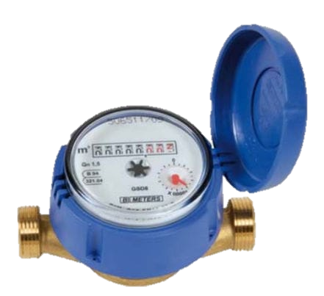

Work Context
Scenario 1
Reading Performed by Employee

Slide 4






Work Context
Scenario 2
SMAS
Call Reading Communication

Slide 5

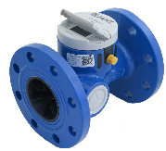
Work Context
Scenario 3
SMAS
"Smart" Counter Reading Communication

Slide 6

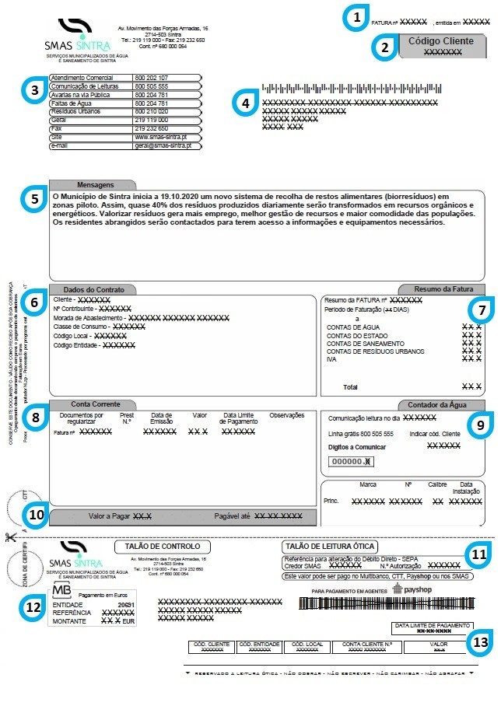


Work Context
Scenario 4
SMAS
WaterSpy

Slide 7
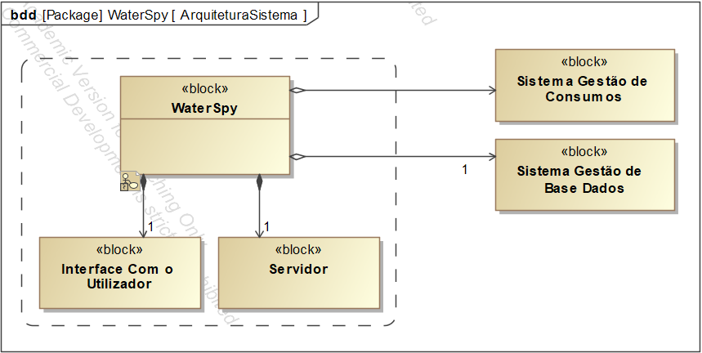
System Architecture

Slide 8
Requirements - System Functionals
Requisito | Descrição
F1 | Subscrever
F2 | Autenticar
F2.1 | Validar autenticação
F3 | Registar
F3.1 | Associar contratos
F3.2 | Registar manualmente ou por fotografia o contador
F3.2.1 | Validar registo do contador por contrato
F3.3 | Registar leituras
F4 | Consultar
F4.1 | Consultar histórico de leituras

Slide 9
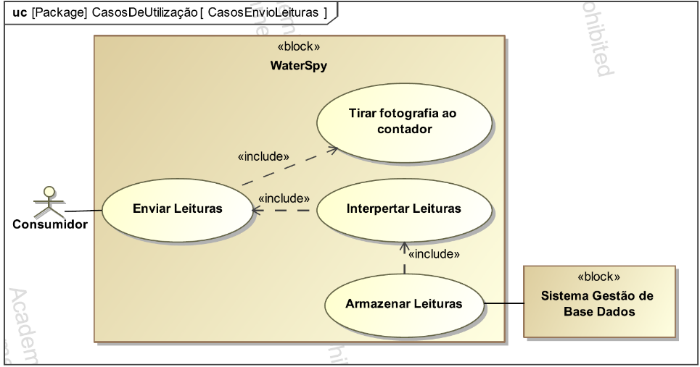
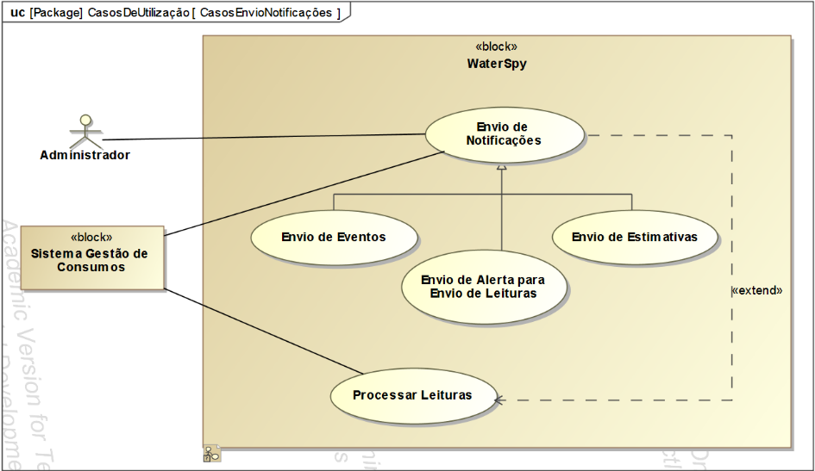
Use Cases
Sending Readings
Sending Notifications

Slide 10
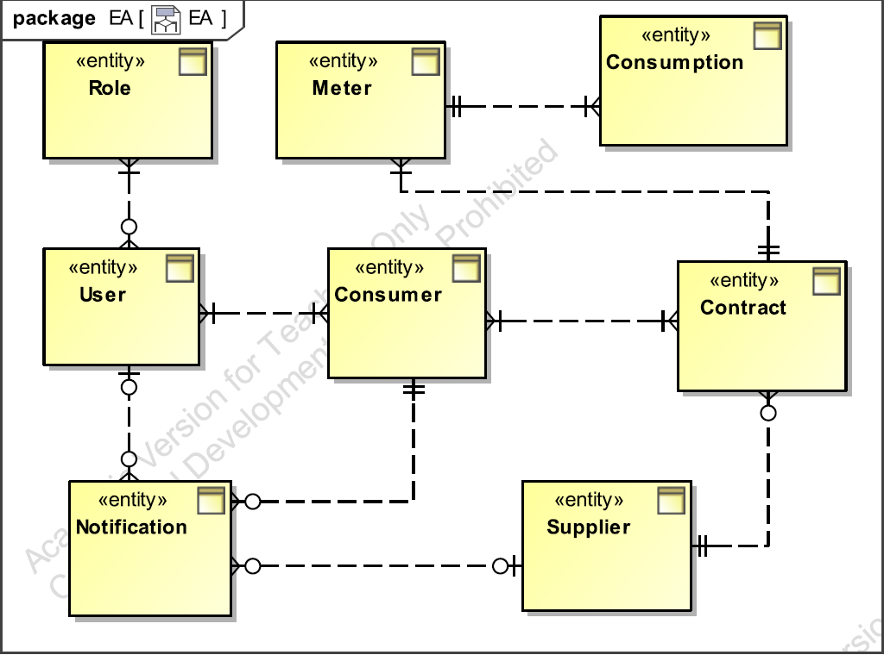
Simplified EA Model

Slide 11
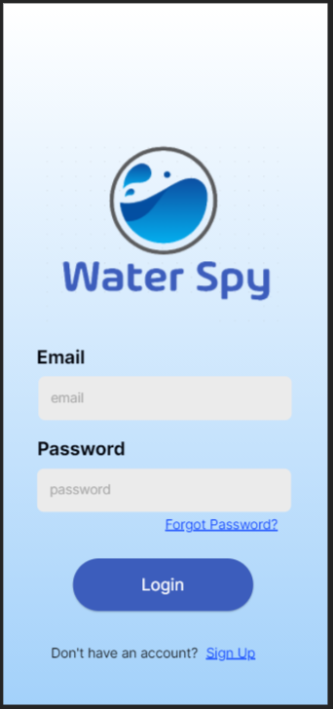
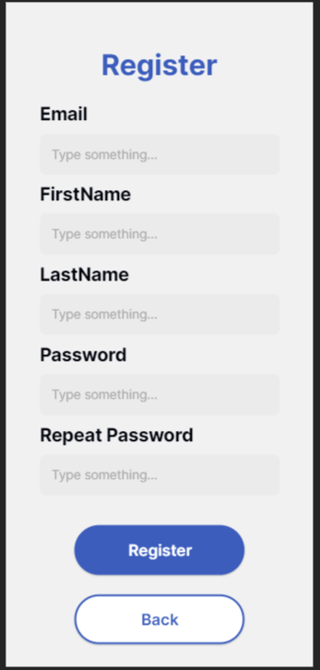
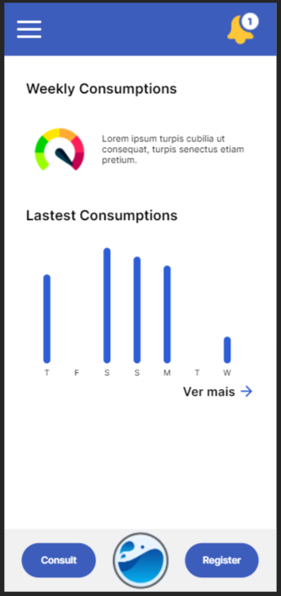
Mockups
Login Screen
Registration Screen
Home Screen

Slide 12
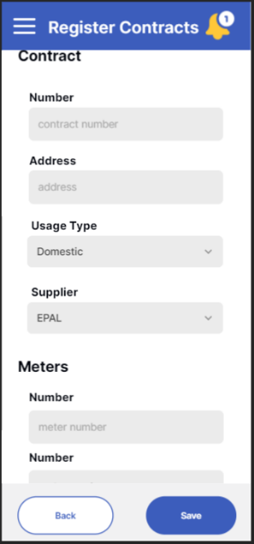
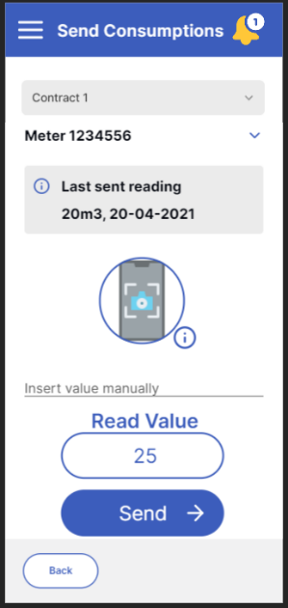
Mockups
Registration of Contracts
Sending Readings

Slide 13
Planning and Conclusions

